Slide 1
Φροντίδα ασθενή με τραχειοσωλήνα και αναρρόφηση βρογχικών εκκρίσεων
Ομάδα Εργαστηρίων
Σ. Παρισσόπουλος, Ο. Γκοβίνα, Α. Κορέλη
Γ’ εξάμηνο 2011-12
Νοσηλευτική Β’
ΣΕΥΠ
ΤΕΙ Αθήνας

Slide 2
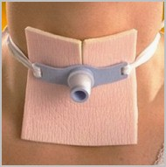
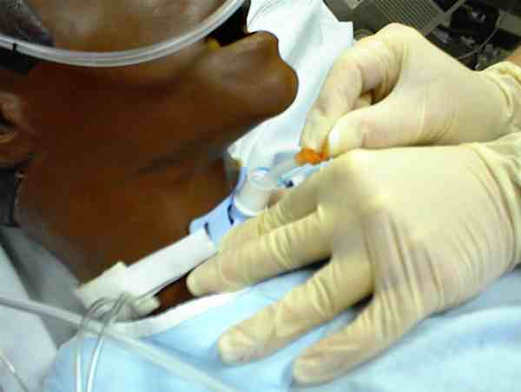
Αντικειμενικοί σκοποί
Να αναφέρετε τις ενδείξεις της τραχειοστομίας και αναρρόφησης
Να αναγνωρίζετε τους διαφορετικούς τύπους τραχειοσωλήνα
Να εκτελέσετε τη φροντίδα της στομίας με ασφάλεια
Να εκτελέσετε την αναρρόφηση μέσω τραχειοσωλήνα με ασφάλεια
Να αναφέρετε τις ενέργειες σας σε περίπτωση μη προγραμματισμένης αποσωλήνωσης του ασθενή
να γνωρίζετε τους απαραίτητους ελέγχους που πρέπει να υιοθετήσετε

Slide 3
Ενδείξεις τραχειοστομίας
Οξεία απόφραξη αεραγωγού όταν δεν είναι εφικτή η διασωλήνωση από το στόμα diasolinosi.flv
Μετεγχειρητική προστασία των αεραγωγών σε περίπλοκη επέμβαση στη περιοχή του τραχήλου
Παρατεταμένη διασωλήνωση – ανάγκη για μηχανικό αερισμό στη ΜΕΘ
Αναρρόφηση βρογχικών εκκρίσεων που δεν αντιμετωπίζονται με συμβατικούς τρόπους
Αναδόμηση αεραγωγού (Ca λάρυγγα)

Slide 4
Τι πρέπει να γνωρίζετε
Ανατομία και φυσιολογία ανώτερου αναπνευστικού συστήματος
Φυσιολογία καρδιαγγειακού συστήματος
Ενδείξεις τραχειοστομίας
Συμπτώματα αναπνευστικής δυσχέρειας και απόφραξης του αεραγωγού
Υλικό επείγουσας ανάγκης στο τμήμα
Τύπους τραχειοσωλήνα
Τακτική ιδρύματος - αναρρόφηση

Slide 5
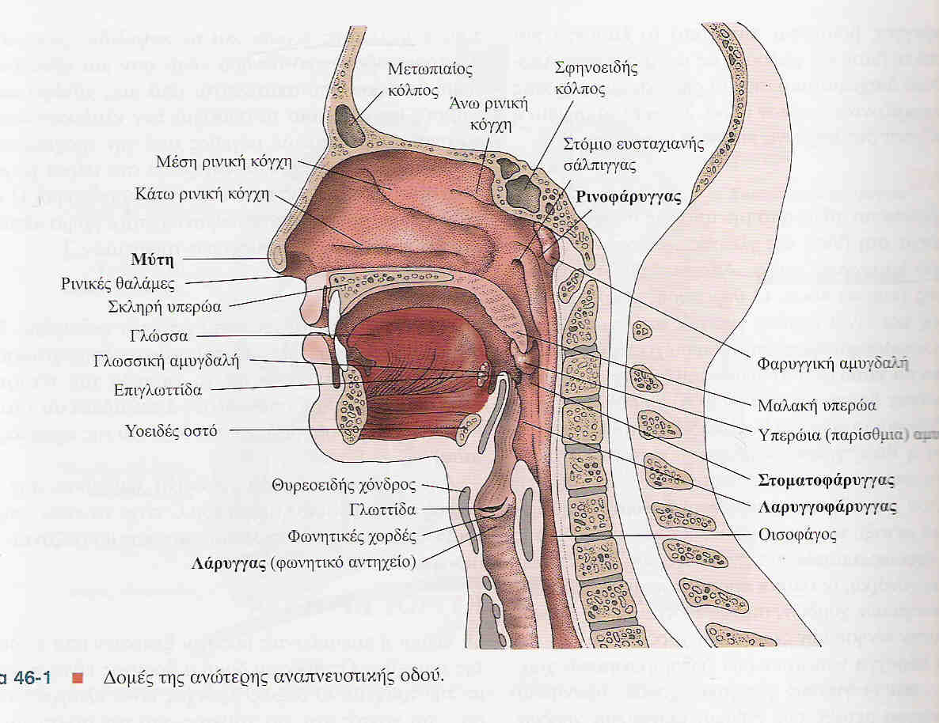
Ανώτερο αναπνευστικό

Slide 6
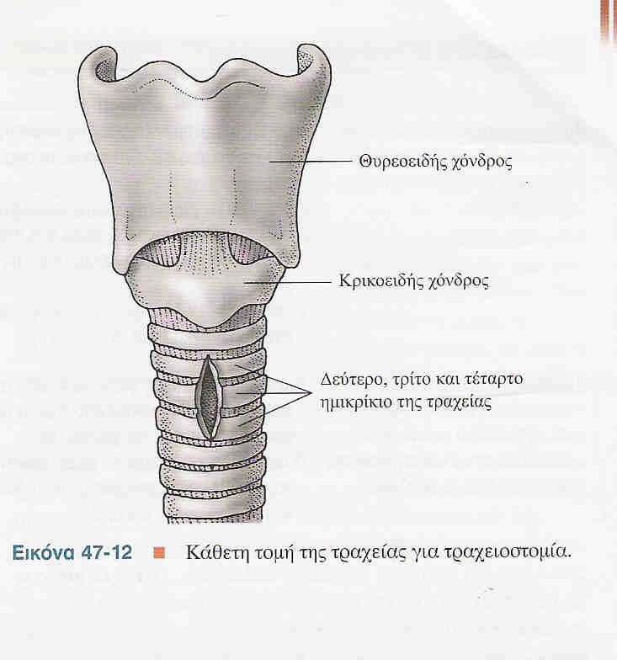
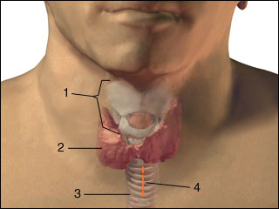
Ανατομία - Τραχεία

Slide 7
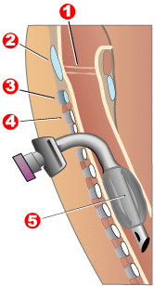
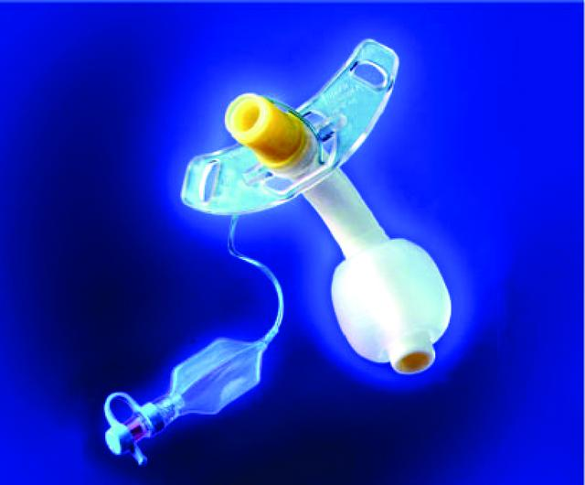
τραχειοσωλήνας

Slide 8
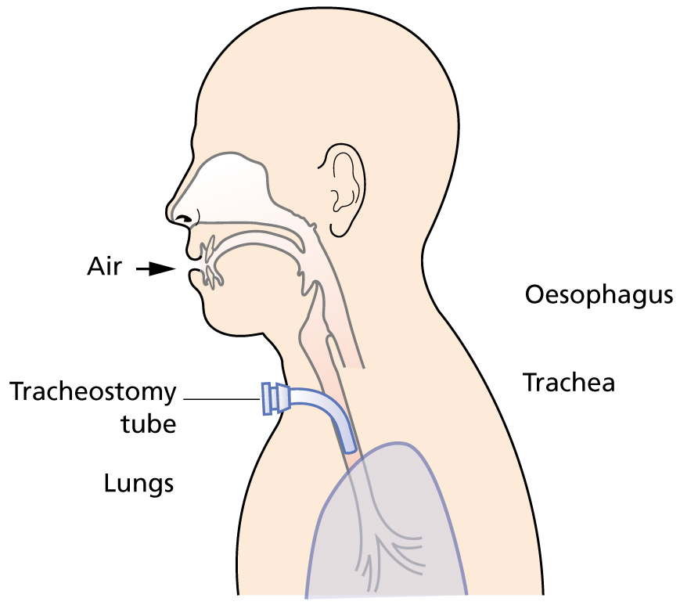

Slide 9
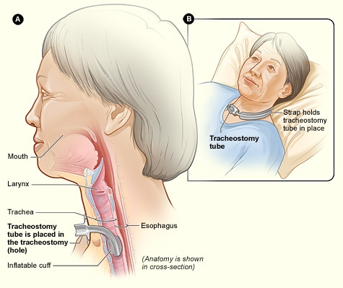

Slide 10
Τραχειοστομία – ορισμός
Τραχειοτομή είναι η χειρουργική ή διαδερμική τομή της τραχείας για να δημιουργηθεί αεραγωγός.
Τραχειοστομία είναι η τραχειακή στομία ή η οπή ως αποτέλεσμα της τραχειοτομής
Χειρουργική ή διαδερμική – Διαφορές
Προσωρινή ή μόνιμη
βίντεo διαδερμικής διαδικασίας.flv
Εισαγωγή τραχειοσωλήνα

Slide 11
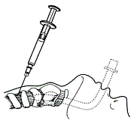
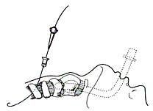
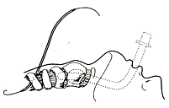
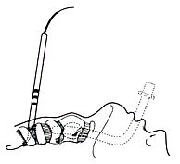
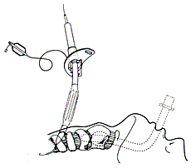

Slide 12
Να θυμάστε… ο ρόλος σας ως νοσηλευτές;
Ο ασθενής που φέρει τραχειοσωλήνα έχει ανάγκη
  συχνής νοσηλευτικής εκτίμησης και παρακολούθησης του αναπνευστικού συστήματος (αναπνοές, δυσχέρεια, βήχας, χορήγηση Ο2, εφύγρανση Ο2, αναρρόφηση, νεφελοποιητές)
  Συχνής φροντίδας της στομίας λόγω του κινδύνου επιπλοκών (λοίμωξη, απόφραξη)
  Ψυχολογικής υποστήριξης και χρήσης μη λεκτικών μέσων επικοινωνίας
Να γίνεται έλεγχος του συστήματος αναρρόφησης σε κάθε βάρδια
Έλεγχος σε κάθε βάρδια και διασφάλιση ύπαρξης κατάλληλου υλικού επείγουσας ανάγκης σε σημείο προσιτό και εμφανές
  κίνδυνος μη προγραμματισμένης αποσωλήνωσης ή απόφραξης

Slide 13
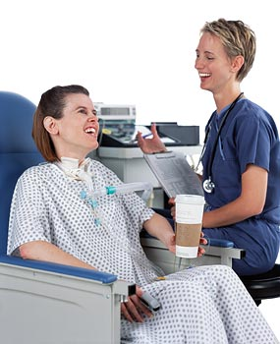
Επιπτώσεις της τραχειοστομίας
προκαλεί σημαντικές φυσιολογικές αλλαγές στη διαδικασία της αναπνοής
μειώνει το έργο της αναπνοής, καθώς μειώνει το νεκρό χώρο μεταξύ του άνω και κάτω αναπνευστικού συστήματος
παρακάμπτει τις κανονικές διαδικασίες της αύξησης της θερμοκρασίας, το φιλτράρισμα και την ύγρανση που πραγματοποιείται συνήθως γίνεται στον ανώτερο αεραγωγό (Price, 2004)
αποτρέπει την ομιλία, καθώς ο αέρας περνά μέσω του σωλήνα στο μπροστινό μέρος του λαιμού και όχι μέσω των φωνητικών χορδών

Slide 14
επίσης…
Η Αναρρόφηση είναι απαραίτητη, διότι το αντανακλαστικό του βήχα είναι λιγότερο αποτελεσματικό
Η τραχειοστομία επηρεάζει το μηχανισμό της κατάποσης (απευαισθητοποίηση του λάρυγγα και φάρυγγα και παρεμποδίζει την ανύψωση του λάρυγγα (Hales, 2004).
Αν το μπαλονάκι είναι φουσκωμένο, ο ασθενής δεν μπορεί να καταπιεί, και ίσως χρειαστεί και αναρρόφηση στόματος με καθετήρα yanker, καθώς και τραχειακή αναρρόφηση.
Ο σωλήνας τραχειοστομίας μπορεί να προκαλέσει ερεθισμό, προκαλώντας αυξημένη παραγωγή πτυέλων
Οι ασθενείς με τραχειοστομία είναι πιθανό να είναι ανήσυχοι, φοβούνται για τη βατότητα του σωλήνα τους και αποζητούν ευαισθησία, εμπειρία και σχέση εμπιστοσύνης από τους νοσηλευτές τους (Griffiths και Jones, 2002)

Slide 15
Τύποι τραχειοσωλήνων
Μονού αυλού (βραχεία χρήση)
χωρίς μπαλονάκι
Χωρίς οπή (αναρρόφηση)
PVC, σιλικόνη, μεταλλικός
Μεγέθη 7.5, 8.0, 8.5, 9.0 (εσωτερική διάμετρος σε mm)
Διπλού αυλού (απογαλακτισμός από τον αναπνευστ’ήρα)
με μπαλονάκι (μηχανικός αερισμός)
Με οπή (ομιλία)
Μίνι τραχειοσωλήνας (εκκρίσεις)
Μεταλλικός
Με ειδική ενίσχυση (reinforced), και
επιπλέον μήκος (extendable)

Slide 16
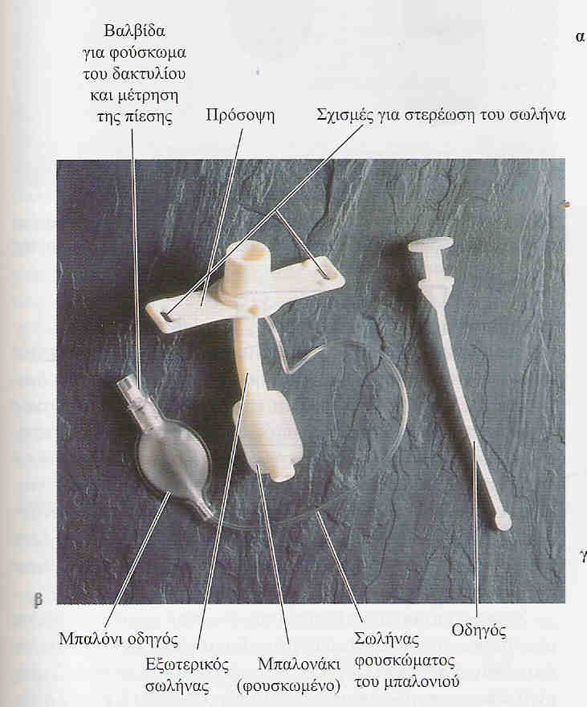
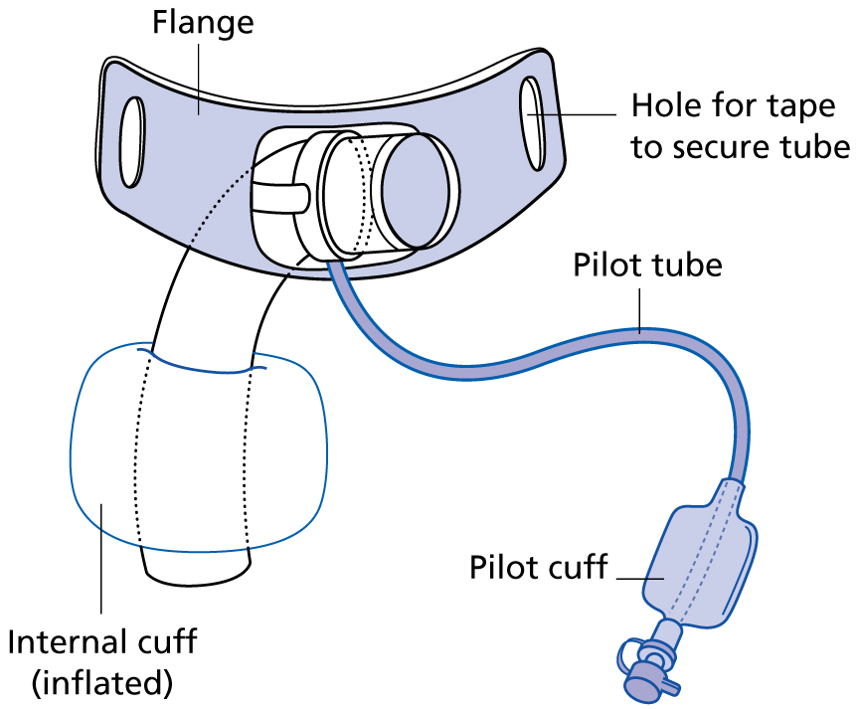
Τραχειοσωλήνας μονού αυλού

Slide 17
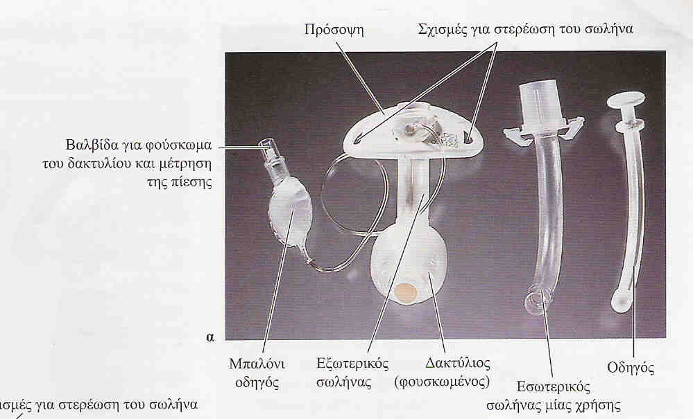
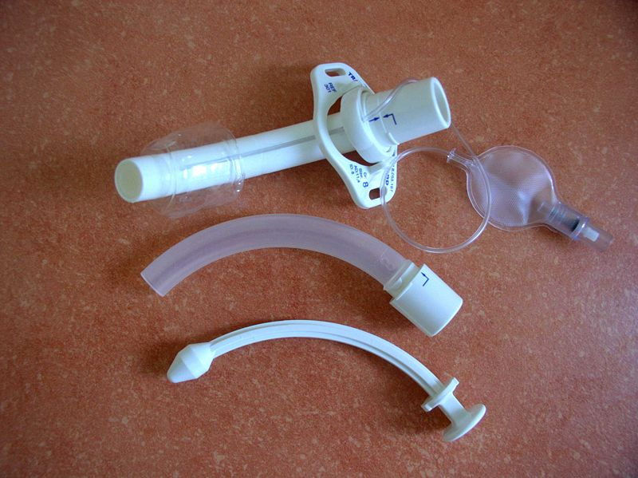
Τραχειοσωλήνας διπλού αυλού χωρίς οπή

Slide 18

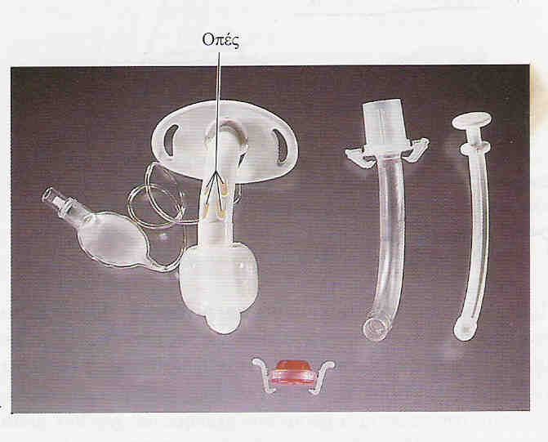
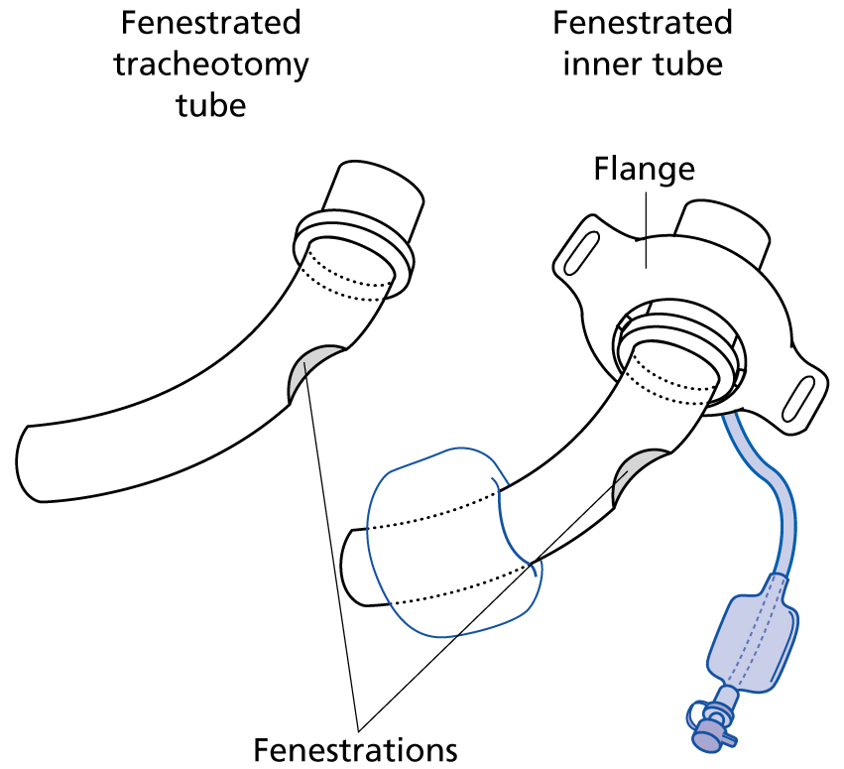
Τραχειοσωλήνας διπλού αυλού με οπή

Slide 19
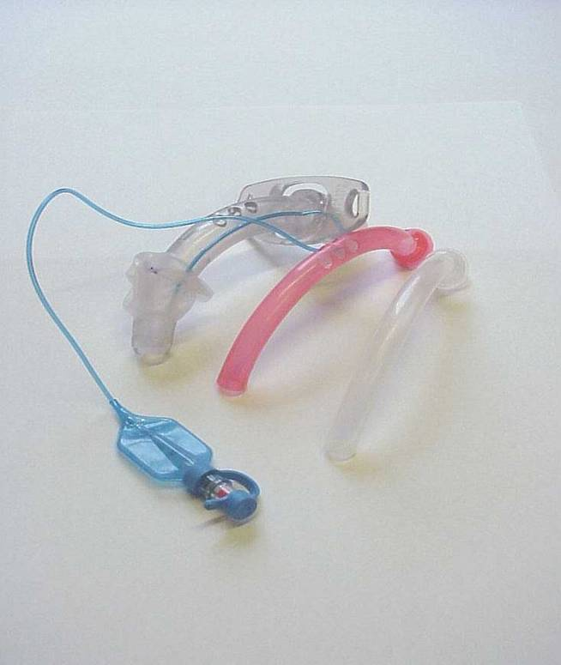
… με οπή

Slide 20
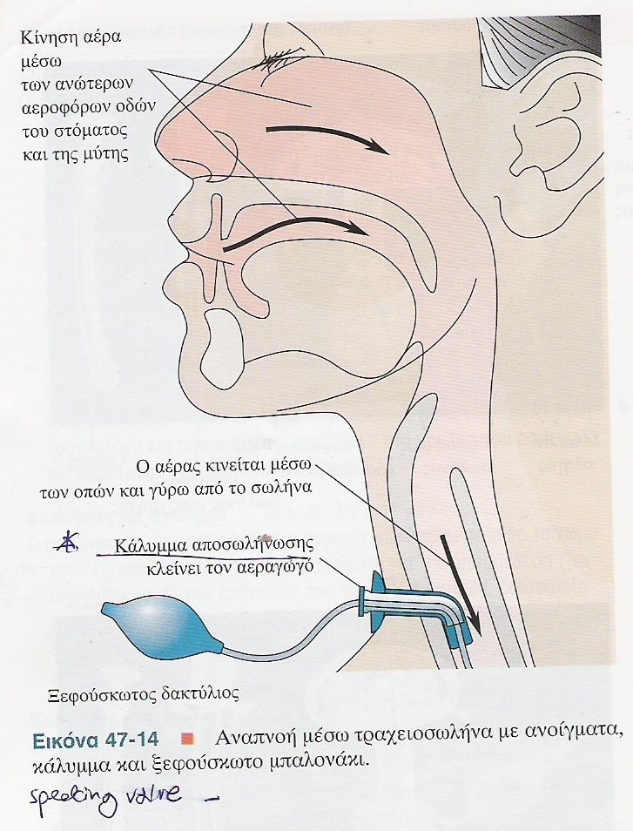
… με οπή (τι να θυμάστε)
Μικρής διάρκειας δοκιμασία ασθενή με σωλήνα ομιλίας (με οπή)
Εκτίμηση για εισρόφηση εκκρίσεων
Στενή παρακολούθηση – αρχικά δεν αποτελεί ευχάριστη εμπειρία για τον ασθενή
Ξεφούσκωμα μπαλονιού (cuff)
Προαιρετικά εφαρμογή βαλβλίδας ομιλίας (αρχικά για 15 λεπτά χ 2-3 φορές το 24ωρο)
ΑΝ Ο ΑΣΘΕΝΗΣ ΧΡΕΙΑΖΕΤΑΙ ΑΝΑΡΡΌΦΗΣΗ – ΠΡΕΠΕΙ ΝΑ ΕΠΑΝΑ-ΕΙΣΑΓΟΥΜΕ ΤΟΝ ΕΣΩΤΕΡΙΚΟ ΣΩΛΗΝΑ ΠΟΥ ΔΕΝ ΕΧΕΙ ΟΠΗ! Γιατί;;;

Slide 21
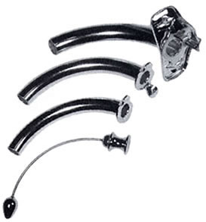
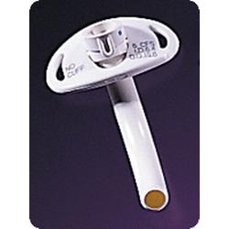
Μεταλλικός… χωρίς μπαλονάκι

Slide 22
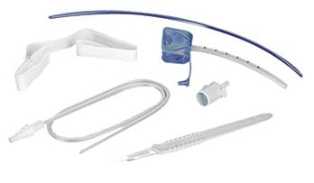
Μίνι - τραχειοσωλήνας

Slide 23
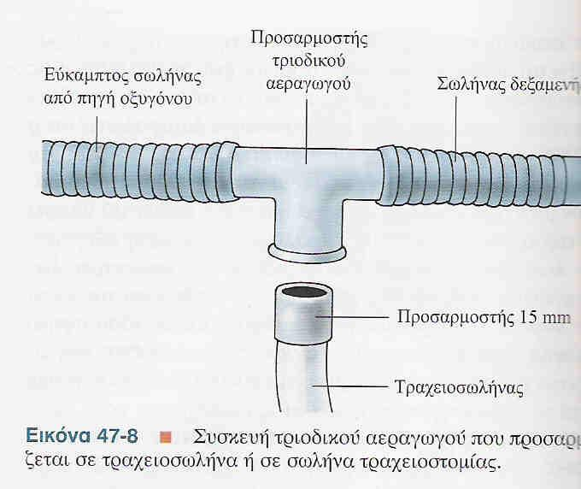
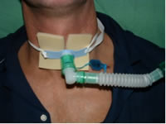
Οξυγονοθεραπεία 1

Slide 24
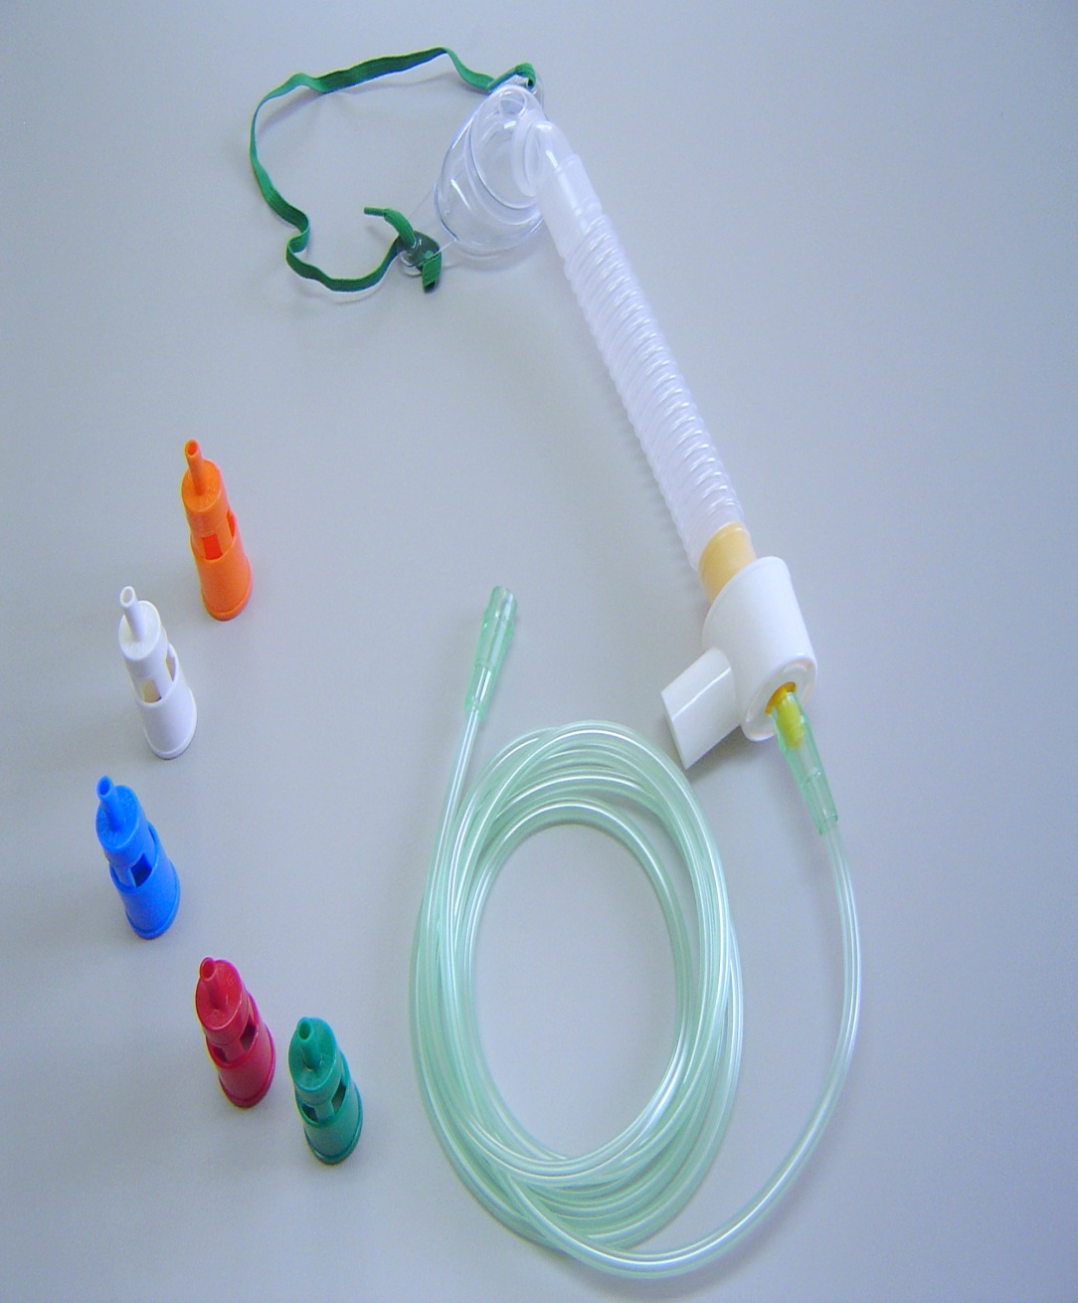
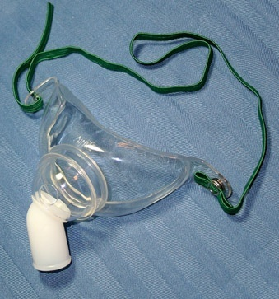
Οξυγονοθεραπεία 2

Slide 25
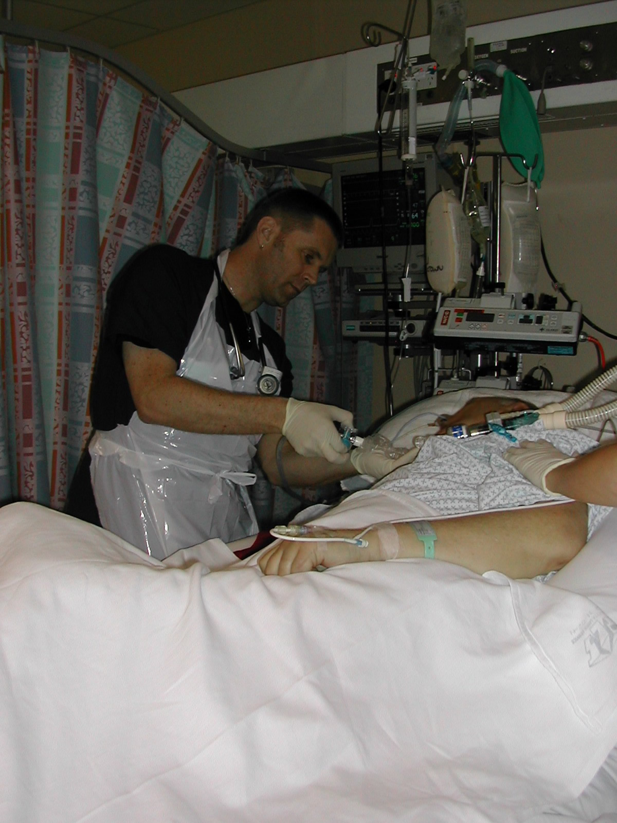
Αναρρόφηση ορισμός;

Slide 26
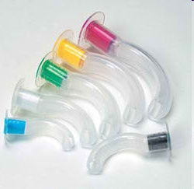
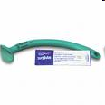

Γιατί και πώς…
Διατηρεί ανοικτό τον αεραγωγό και προάγει την ανταλλαγή των αερίων απομακρύνοντας τις εκκρίσεις από τον ασθενή που δεν μπορεί να βήξει επαρκώς. Εκτιμούμε την ανάγκη του ασθενή για αναρρόφηση
  Βήχας (π.χ μετεγχειρητική περίοδο)
  Ακουστές και θορυβώδεις εκκρίσεις
  Τρίζοντες ήχοι ή συριγμός
  Αυξημένος καρδιακός ή αναπνευστικός ρυθμός
  Εκκρίσεις στον τεχνητό αεραγωγό
Γίνεται (συνήθως) μέσω τεχνητού αεραγωγού
  Μέσω μύτης – με ή χωρίς ρινοφαρυγγικό αεραγωγό
  Μέσω στόματος – στοματοφαρυγγικού αεραγωγού
  Μέσω ενδοτραχειακού σωλήνα ή τραχειοσωλήνα

Slide 27
Στοματοφαρυγγικός αεραγωγός

Slide 28
Ρινοφαρυγγικός αεραγωγός

Slide 29
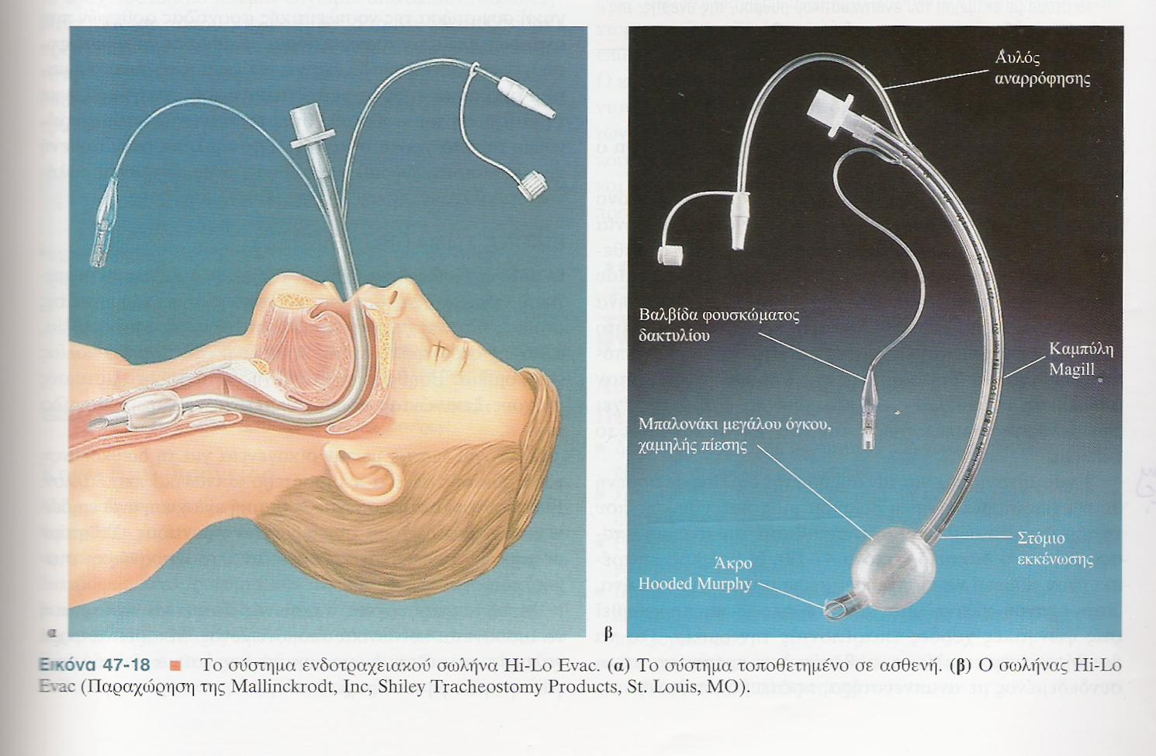
Ενδοτράχειος σωλήνας

Slide 30

Πριν αναρροφήσω…
Προετοιμασία νοσηλευτή ; (γάντια, μάσκα, προστατευτικά γυαλιά)
Προετοιμασία ασθενή ; (εκτίμηση ζωτικών σημείων, παλμικής οξυμετρίας, ανάγκες ασθενή σε Ο2, ακρόαση, θέση στο κρεβάτι, ενημέρωση…)
Προετοιμασία περιβάλλοντος
Ελέγχω το σύστημα αναρρόφησης, μέγιστη πίεση 13,5-20 kPa ή 100-150 mmHg !!!!
Επιλογή καθετήρα
  ΑΝΟΙΚΤΟ Ή ΚΛΕΙΣΤΟ ΣΥΣΤΗΜΑ ;
  Μέγεθος του καθετήρα =
  (εσωτερική διάμετρος του σωλήνα - 2) x 2
    Παραδείγματα:
    8 χιλιοστά εσωτερική διάμετρο,
    (8 - 2) x 2 = 12. Επιλέξτε μέγεθος 12 καθετήρα
    9 χιλιοστά εσωτερική διάμετρο,
    (9 - 2) x 2 = 14. Επιλέξτε μέγεθος 14 καθετήρα

Slide 31

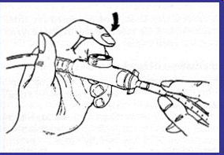
Καθετήρες αναρρόφησης
Οι καθετήρες αναρρόφησης είναι κατασκευασμένοι από ελαστικό, εύκαμπτο υλικό που συνήθως δεν προκαλεί τραυματισμό στον ασθενή.
Το μέγεθός τους ποικίλλει από 8 μέχρι 18 Ch. Τα μεγέθη 8 και 10 Ch χρησιμοποιούνται κυρίως σε παιδιά, ενώ τα μεγαλύτερα μεγέθη σε ενήλικες.
Στο ένα άκρο φέρουν ανοίγματα, κυκλικά ή σε διαφορετικά ύψη, για να αναρροφώνται οι εκκρίσεις, ενώ στο άλλο δύο οπές. Στη μία εφαρμόζει το δάκτυλο του ατόμου που πραγματοποιεί την αναρρόφηση, όταν μετακινεί τον καθετήρα έξω από την τραχεία, με σκοπό να αναρροφήσει τις εκκρίσεις και στη δεύτερη, ο σωλήνας αναρρόφησης που συνδέει τον καθετήρα με τη συσκευή αναρρόφησης

Slide 32
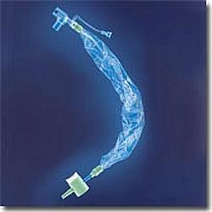
Κλειστό σύστημα αναρρόφησης
Αντί για τους απλούς καθετήρες αναρρόφησης μπορεί να χρησιμοποιηθεί κλειστό κύκλωμα αναρρόφησης. Το πλεονέκτημά του είναι ότι υπάρχει μικρότερη πιθανότητα δημιουργία μόλυνσης
Αλλάζονται κάθε 24 ή 72 ώρες

Slide 33
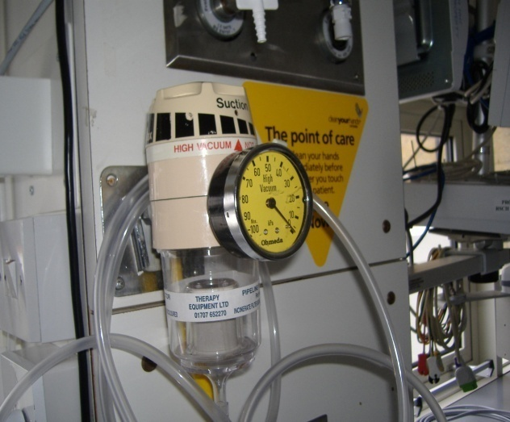
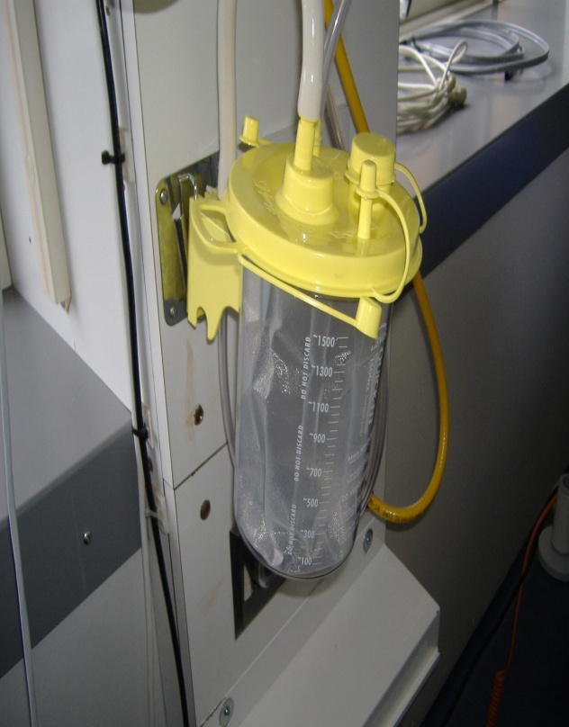
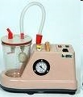
Συσκευή αναρρόφησης
Η συσκευή αναρρόφησης μπορεί να είναι μόνιμη ή φορητή, με σάκους συλλογής εκκρίσεων μίας ή πολλαπλών χρήσεων. Στους σάκους μίας χρήσεως τοποθετείται μικρή ποσότητα απεσταγμένου νερού. Οι συσκευές αναρρόφησης φέρουν μετρητή (μανόμετρο) που δείχνει την αρνητική πίεση που ασκείται.

Slide 34
Τραχειοστομία - αναρρόφηση
Σενάριο: ό ασθενής έχει τραχειοσωλήνα μονού ή διπλού αυλού. Χορήγηση οξυγόνου μέσω τραχειακής μάσκας
Φορητή αναρρόφηση & σωλήνας αναρρόφησης
Δίσκος νοσηλείας
Γάντια καθαρά, διαφανές αποστειρωμένο γάντι
μάσκα, προστατευτικά γυαλιά ματιών, πλαστική ποδιά
Φιάλη με αποστειρωμένο νερό WFI
Καθετήρα αναρρόφησης κατάλληλου μεγέθους
Συνδετικό «ψαράκι» (εξαρτάται από τον τύπο του καθετήρα αναρρόφησης)
Σάκος απόρριψης αντικειμένων
Παλμικό οξύμετρο, στηθοσκόπιο

Slide 35
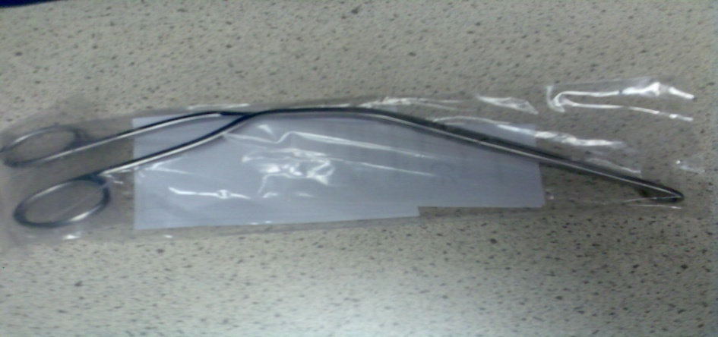
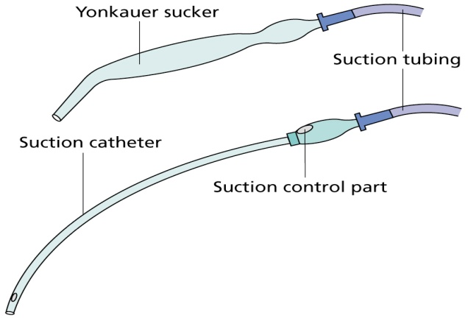
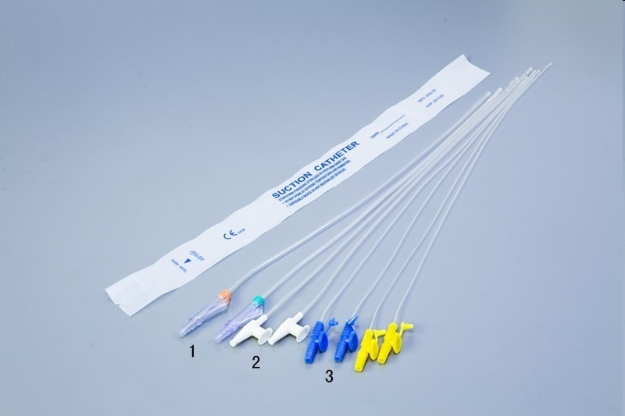
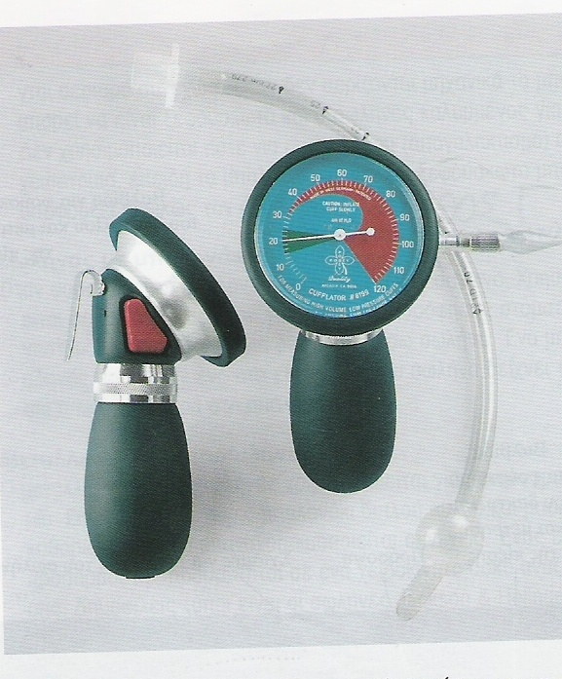

Slide 36
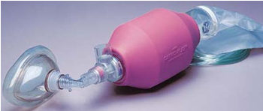
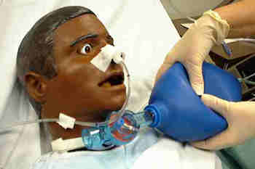
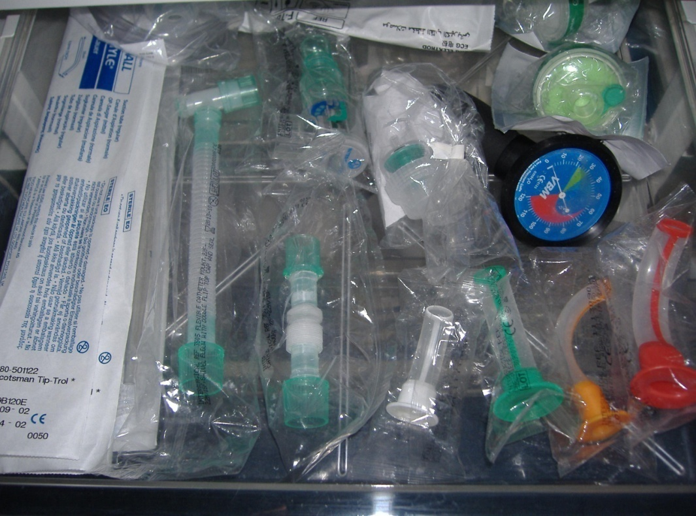
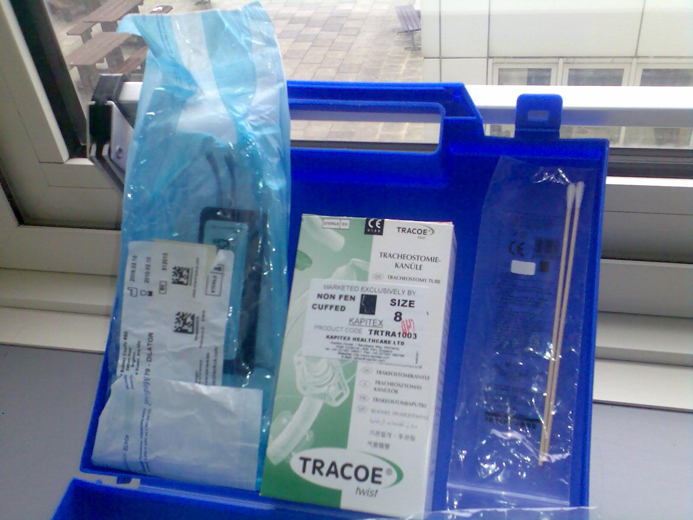

Slide 37
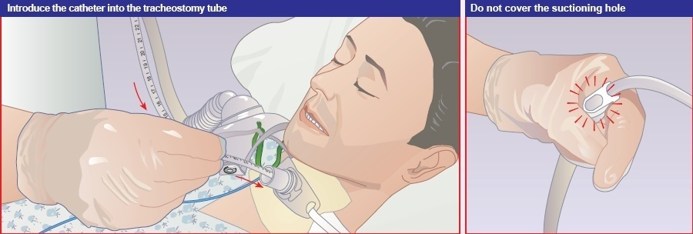

Slide 38
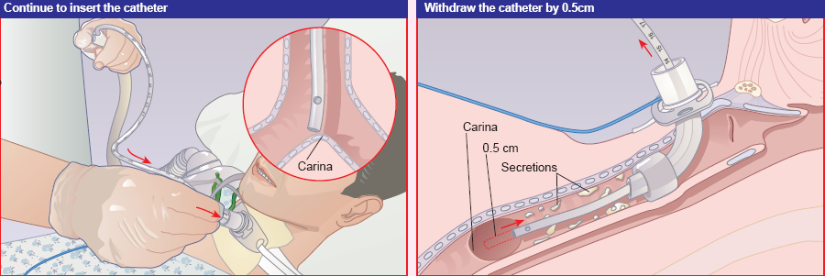
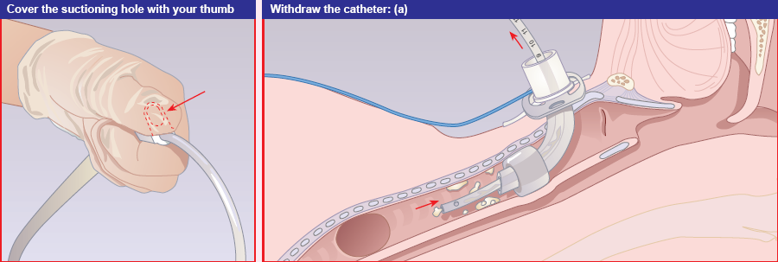

Slide 39


Slide 40
Τι να θυμάστε…
Εφαρμόζουμε καθαρά γάντια και μάλιστα δύο γάντια στο χέρι που θα χειριστεί τον καθετήρα αναρρόφησης
Ακολουθήστε την τακτική του ιδρύματος - η παρέμβαση είναι άσηπτη
Ό καθετήρας αναρρόφησης χρησιμοποιείται μόνο μια φορά
Εφαρμόζουμε την αναρρόφηση μόνο κατά την απομάκρυνση του καθετήρα
Δεν συνιστάται η ενστάλαξη του φυσιολογικού ορού ορού!
Ο σωλήνας αναρρόφησης αλλάζεται κάθε 24 ώρες. Επικολλάτε ετικέτα με ημ/νια και ώρα πρώτης χρήσης
Ο σάκος (δεξαμενή) συλλογή υγρών αλλάζεται όταν έχει γεμίσει στα 2/3.

Slide 41

Επιπλοκές αναρρόφησης
Υποξία
Καρδιακές αρρυθμίες
  Βραδυκαρδία < 45
  Ασυστολία (ποιο νεύρο ευθύνεται ;)
Τραυματισμός του βλεννογόνου / μαλακών μορίων
Λοίμωξη
Αύξηση ενδοκράνιας πίεσης
Προληπτικά μέτρα
υπεροξυγόνωση πριν την αναρρόφηση
καλή τεχνική
Η σωστή διάρκεια της διαδικασίας
Η χρήση σωστού καθετήρα
η κατάλληλη αρνητική πίεση
Η σωστή συχνότητα

Slide 42


Slide 43
Τραχειοστομία διπλού αυλού: καθαρισμός εσωτερικού σωλήνα

Slide 44
Φροντίδα εσωτερικού σωλήνα 1
Οι σωλήνες τραχειοστομίας θα πρέπει να έχουν αφαιρούμενο εσωτερικό σωλήνα που επιτρέπει τον καθαρισμό του εσωτερικού της τραχειοστομίας χωρίς την απομάκρυνση του κύριου σωλήνα (Russell, 2004)
Η εφύγρανση και η αποτελεσματική ενυδάτωση του ασθενή θα εξασφαλίσουν ότι οι βρογχικές εκκρίσεις δεν θα γίνουν παχύρρευστες – κάτι που θα προκαλέσει απόφραξη του εσωτερικού σωλήνα
Τακτικός έλεγχος και αλλαγές του εσωτερικού σωλήνα, περίπου κάθε 4 ώρες, ώστε να διασφαλίζεται η βατότητα του αεραγωγού (πρωτόκολλο Oxford Radcliffe NHS Νοσοκομεία Trust, 2003)

Slide 45
Φροντίδα εσωτερικού σωλήνα 2
Να υπάρχει διαθέσιμος τραχειοσωλήνας ίδιου και μικρότερου μεγέθους με λαβίδα τραχείας (tracheal dilator)
Όταν πρόκειται για τραχειοσωλήνα 2 τεμαχίων, πρέπει να υπάρχει διαθέσιμος και 2ος εσωτερικός σωλήνας - εύκολα προσβάσιμος – στεγνός και καθαρός ).
Καθαρίστε και αντικαταστήστε τον εσωτερικό σωλήνα σύμφωνα με τις οδηγίες του κατασκευαστή
Περιστασιακά, ο σωλήνας μπορεί να εν μέρει ή πλήρως να παρεμποδίζεται από πτύελα, ή ίσως και αίμα, αν η τραχειοστομία δημιουργήθηκε πρόσφατα. Πρόκειται για περίπτωση έκτακτης ανάγκης και θα πρέπει να λάβετε τα επείγοντα μέτρα - Καλέστε άμεσα ιατρική βοήθεια

Slide 46





Αλλαγή εσωτερικού σωλήνα

Slide 47

Φροντίδα στομίας – αλλαγή επιθέματος

Slide 48
Τραχειοστομία – φροντίδα στομίας και αλλαγή εσωτερικού σωλήνα (μόνο εάν ο τραχειοσωλήνας είναι διπλού αυλού)
Σενάριο: ό ασθενής έχει τραχειοσωλήνα διπλού αυλού χωρίς οπή. Οξυγονοθεραπεία μέσω τραχειακής μάσκας
  2 νοσηλευτές
  Γάντια καθαρά και γάντια αποστειρωμένα
  Πλαστική ποδιά, προστασία ματιών, μάσκα
  Αποστειρωμένο σετ αλλαγής
  Αμπούλες φυσιολογικού ορού
  επίθεμα με άνοιγμα (keyhole dressing)
  Συγκρατητικές ταινίες τραχειοσωλήνα ή κορδέλα
  σάκος απορριμμάτων
  Σε τραχειοσωλήνα διπλού αυλού: εφεδρικός εσωτερικός σωλήνας (ίδιο μέγεθος με τον εξωτερικό σωλήνα), καθαρός και φυλαγμένος σε πλαστική σακούλα, Ειδικοί στειλεοί με βαμβάκι για καθαρισμό εσωτερικού σωλήνα
  Σύστημα αναρρόφησης έτοιμο για χρήση, λαβίδα τραχείας, σύριγγα 10ml

Slide 49


Slide 50


Slide 51


Slide 52


Slide 53


Slide 54
προβλήματα
Μετακίνηση σωλήνα
Απόφραξη
Τραυματισμός ιστών / τραχείας λόγω μεγάλης πίεσης στο μπαλονάκι
Εισρόφηση φαγητού
Αναπνευστική λοίμωξη – εισρόφηση εκκρίσεων
Τραχειό-οισοφαγιδικό συρίγγιο

Slide 55


Slide 56


Εάν ακολουθήσετε όσα είπαμε…. Δεν υπάρχει λόγος να πανικοβάλλεστε!
Περιοδικός έλεγχος και εκτίμηση του ασθενή
Έλεγχος αναρρόφησης στην αρχή της βάρδιας
Εξασφαλίστε τη παρουσία όλου του προβλεπόμενου υλικού (τραχειοσωλήνες, λαβίδα τραχείας κλπ) στο δωμάτιο του ασθενή

Slide 57

Ώστε να είστε… HAPPY όπως η Jo!

Slide 58

Κρεβάτι στη ΜΕΘ

Slide 59


Slide 60
Βιβλιογραφία
Woodrow P (2002) Managing patients with a tracheostomy in acute care. Nursing Standard 16(44) 39-46
Serra A (2000). Tracheostomy care. Nursing Standard, 14(42), 45–52
Moore T (2003). Suctioning techniques for the removal of respiratory secretions. Nursing Standard, 18(9), 47–53

